Slide 1
Πληροφορική
Ενότητα 2 (Μέρος Γ): Το Υλικό του Υπολογιστή.
Δήμητρα Αβραμούλη,
Καθηγήτρια Εφαρμογών,
Τμήμα Σχεδιασμού και Τεχνολογίας Ξύλου και Επίπλου Τ.Ε.,
T.E.I. Θεσσαλίας

Slide 2
Άδειες Χρήσης
Το παρόν εκπαιδευτικό υλικό υπόκειται σε άδειες χρήσης Creative Commons.
Για εκπαιδευτικό υλικό, όπως εικόνες, που υπόκειται σε άλλου τύπου άδειας χρήσης, η άδεια χρήσης αναφέρεται ρητώς.

Slide 3
Χρηματοδότηση
Το παρόν εκπαιδευτικό υλικό έχει αναπτυχθεί στα πλαίσια του εκπαιδευτικού έργου του διδάσκοντα.
Το έργο υλοποιείται στο πλαίσιο του Επιχειρησιακού Προγράμματος «Εκπαίδευση και Δια Βίου Μάθηση» και συγχρηματοδοτείται από την Ευρωπαϊκή Ένωση (Ευρωπαϊκό Κοινωνικό Ταμείο) και από εθνικούς πόρους.

Slide 4
Σκοποί ενότητας
Σκοπός της ενότητας είναι να παρουσιαστούν αναλυτικά οι συσκευές εξόδου του ηλεκτρονικού υπολογιστή και να κατανοήσει ο σπουδαστής τον γενικό τρόπο λειτουργίας της κάθε συσκευής. Αποτελεί συνέχεια της ύλης του πρώτου μαθήματος της ενότητας.
Το Υλικό του Υπολογιστή

Slide 5
Περιεχόμενα ενότητας
Το Υλικό του Υπολογιστή (συσκευές εξόδου),
Εκτυπωτές,
Σχεδιογράφος,
Κάρτα ήχου,
Ηχεία – Ακουστικά,
Συνθέτης ομιλίας.
Το Υλικό του Υπολογιστή

Slide 6
Περιφερικές συσκευές
Περιφερικές συσκευές : επιτυγχάνουν την επικοινωνία του H/Y με το περιβάλλον.
Χωρίζονται σε:
Εισόδου,
Εξόδου.
Το Υλικό του Υπολογιστή
6

Slide 7
Συσκευές εισόδου και εξόδου
Συσκευές εισόδου ονομάζονται οι συσκευές που χρησιμοποιούνται από τον χρήστη για να εισάγει πληροφορίες στον υπολογιστή. Ουσιαστικά δρούν ως μεταφραστές ανάμεσα στο χρήστη και στον υπολογιστή.
Συσκευές εξόδου ονομάζονται οι συσκευές στις οποίες παρουσιάζεται το αποτέλεσμα μιας εργασίας που εκτελεί ή μιας εντολής που δίνει ο χρήστης.
Το Υλικό του Υπολογιστή
7

Slide 8
Συσκευές εισόδου (1 από 2)
Πληκτρολόγιο (keyboard),
Ποντίκι (mouse),
Ιχνόσφαιρα (trackball),
Πινακίδα αφής (touch pad),
Γραφίδα (stylus),
Φωτογραφίδα (light pen),
Σαρωτής (scanner),
Ψηφιακή φωτογραφική μηχανή (digital camera),
Ιστοκάμερα ή κάμερα Web (web camera),
Το Υλικό του Υπολογιστή
8

Slide 9
Συσκευές εισόδου (2 από 2)
Μικρόφωνο (microphone),
Συσκευή ανάγνωσης ραβδοκωδίκων (bar code reader),
Χειριστήριο παιχνιδιών (joystick).
Το Υλικό του Υπολογιστή
9

Slide 10
Εκτυπωτής (1 από 2)
Περιφερειακή μονάδα η οποία δίνει τη δυνατότητα να εκτυπώσουμε σε χαρτί κείμενα, γραφικά και γενικότερα τα αποτελέσματα ενός προγράμματος.
Τα βασικά χαρακτηριστικά είναι : Ποιότητα και ταχύτητα.
Ποιότητα:
Κουκίδες ανά ίντσα (Dpi – dots per inch ),
600-1800 dpi,
Το Υλικό του Υπολογιστή
10

Slide 11
Εκτυπωτής (2 από 2)
Ταχύτητα
Χαρακτήρες/δευτερόλεπτο cps ή
Σελίδες / λεπτό ppm.
Σύμφωνα με τον τρόπο λειτουργίας χωρίζονται σε 2 κατηγορίες:
Σειριακοί,
Σελίδας.
Το Υλικό του Υπολογιστή
11

Slide 12
Σειριακοί εκτυπωτές
Ανάλογα με τον μηχανισμό χωρίζονται σε :
Ακίδων (dot matrix printer),
Εκτόξευση μελάνης,
Λέιζερ,
Θερμικοί εκτυπωτές,
Τρισδιάστατοι εκτυπωτές.
Το Υλικό του Υπολογιστή
12

Slide 13
Εκτυπωτής Ακίδων (1 από 3)
Ακίδων (dot matrix printer):
Έχει σαν μηχανισμό εκτύπωσης μια κινητή κεφαλή με ενσωματωμένο ένα αριθμό ακίδων,
Πίεση ακίδων πάνω στην μελανοταινία η οποία βρίσκεται μπροστά από το χαρτί εκτύπωσης,
Η ποιότητα των εγγράφων εξαρτάται από τον αριθμό των ακίδων που διαθέτει η κεφαλή εκτύπωσης,
Ακίδες 9, 18 ή 24.
Είναι θορυβώδεις,
Χαμηλό κόστος αγοράς,
Χαμηλό κόστος εκτύπωσης ,
Ιδανικοί για εκτύπωση διπλότυπων εντύπων πχ τιμολόγια .
Το Υλικό του Υπολογιστή
13

Slide 14
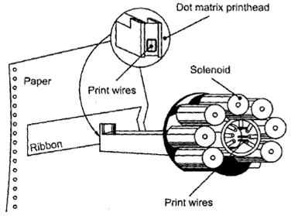
Εκτυπωτής Ακίδων (2 από 3)
Το Υλικό του Υπολογιστή
14

Slide 15
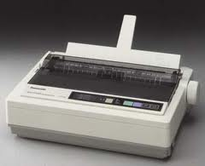
Εκτυπωτής Ακίδων (3 από 3)
Το Υλικό του Υπολογιστή
15

Slide 16
Εκτυπωτές με εκτόξευση μελάνης (1 από 2)
Ink jet.
Ραντίζει με σταγονίδια μελάνης το χαρτί εκτύπωσης και αποτυπώνει με αυτό τον τρόπο τους χαρακτήρες.
Πλεονεκτήματα :
Καλή ποιότητα,
Αθόρυβη λειτουργία,
Μπορούν να εκτυπώσουν σε ειδικό χαρτί εικόνες με φωτογραφική ποιότητα,
Μειονεκτήματα:
Μικρή ταχύτητα,
Κόστος λειτουργίας.
Το Υλικό του Υπολογιστή
16

Slide 17
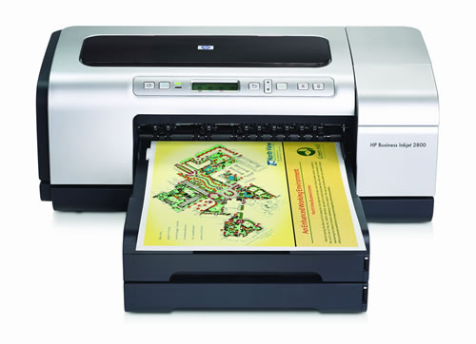
Εκτυπωτές με εκτόξευση μελάνης (2 από 2)
Το Υλικό του Υπολογιστή
17

Slide 18
Εκτυπωτές Σελίδας
Η λειτουργία τους στηρίζεται στις ακτίνες laser, οι οποίες σαρώνουν την επιφάνεια ενός ειδικού τυμπάνου και παράγουν χαρακτήρες, σύμβολα ή σχήματα πάνω σε αυτό.
Η ακτίνα laser φωτίζει τα σημεία πρόσκρουσης με το τύμπανο, οπότε έλκονται οι ετερώνυμα φορτισμένοι κόκκοι γραφίτη (toner).
Στη συνέχεια τοποθετείται η σελίδα χαρτιού σε επαφή με το τύμπανο με συνέπεια να προσκολληθούν οι κόκκοι του γραφίτη πάνω σε αυτήν.
Το Υλικό του Υπολογιστή
18

Slide 19
Εκτυπωτής Λέιζερ (1 από 2)
Διαθέτουν ενσωματωμένη μνήμη η οποία μπορεί να αυξηθεί,
Υπάρχουν μοντέλα που έχουν δικό τους επεξεργαστή,
Υψηλή απόδοση (1200 dpi),
Είναι αθόρυβοι,
Υψηλή ταχύτητα εκτύπωσης ( 8 -35 σελίδες ανά λεπτό),
Ιδανικοί για εκτύπωση επαγγελματικών εγγράφων.
Το Υλικό του Υπολογιστή
19

Slide 20
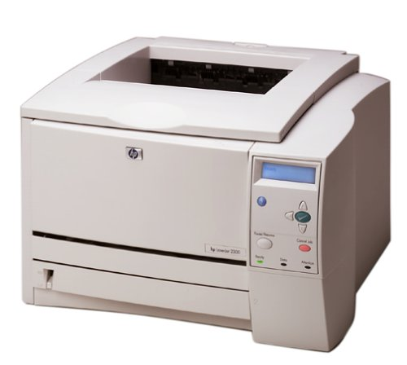
Εκτυπωτής Λέιζερ (2 από 2)
Το Υλικό του Υπολογιστή
20

Slide 21
Θερμικοί εκτυπωτές (1 από 2)
Εκτυπωτές που εκτυπώνουν σε ειδικό θερμικό χαρτί το οποίο μαυρίζει όπου εφαρμοστεί αυξημένη θερμότητα.
Δεν χρειάζεται μελάνι ή τόνερ.
Σημαντικό πρόβλημα αποτελεί η διάρκεια ζωής της εκτύπωσης καθώς το χαρτί είναι ευαίσθητο και στο φως από το περιβάλλον.
Συνήθως χρησιμοποιούνται σαν ταμειακές μηχανές, αριθμομηχανές ή φαξ.
Το Υλικό του Υπολογιστή
21

Slide 22
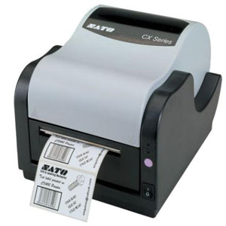
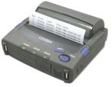
Θερμικοί εκτυπωτές (2 από 2)
Το Υλικό του Υπολογιστή
22

Slide 23
Τρισδιάστατοι εκτυπωτές (1 από 2)
Τα τελευταία χρόνια έχουν εμφανισθεί και οι τρισδιάστατοι (3D) εκτυπωτές, οι οποίοι αντί να εκτυπώνουν, ή να αποτυπώνουν πάνω σε χαρτί, φτιάχνουν μακέτες διαφόρων αντικειμένων.
Υπάρχουν δύο ειδών τρισδιάστατοι εκτυπωτές:
Αυτοί που η λειτουργία τους στηρίζεται στη θερμότητα που αναπτύσσεται σε ένα ειδικό υλικό, το οποίο αφού πάρει τη μορφή που του δίνει ο χρήστης, στερεοποιείται και δημιουργείται η μακέτα του αντικειμένου.
Αυτοί που διαμορφώνουν ένα ήδη υπάρχον αντικείμενο από ειδικό υλικό, κόβοντας το σύμφωνα με τις οδηγίες του χρήστη και έτσι δημιουργούν την τελική μακέτα.
Το Υλικό του Υπολογιστή
23

Slide 24
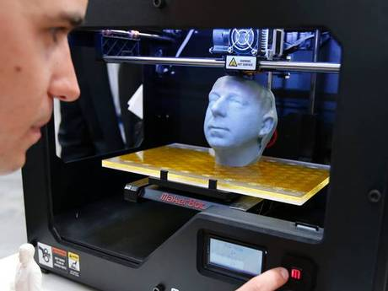
Τρισδιάστατοι εκτυπωτές (2 από 2)
Το Υλικό του Υπολογιστή
24

Slide 25
Σχεδιογράφος (1 από 2)
Plotter,
Μπορεί να σχεδιάσει υψηλής ποιότητας σχέδια ή γραφικά πάνω σε χαρτί με μονόχρωμες ή έγχρωμες πένες,
Μηχανικούς και γραφίστες,
Υπάρχουν σχεδιογράφοι με πενάκια (στυλό) αλλά και σχεδιογράφοι έγχυσης μελάνης (inkjet),
Διακρίνονται σε:
Επίπεδους σχεδιογράφους,
Σχεδιάζουν πάνω σε χαρτί με κίνηση της πένας σε όλο το μήκος και πλάτος του επιπέδου σχεδίασης,
Το Υλικό του Υπολογιστή
25

Slide 26
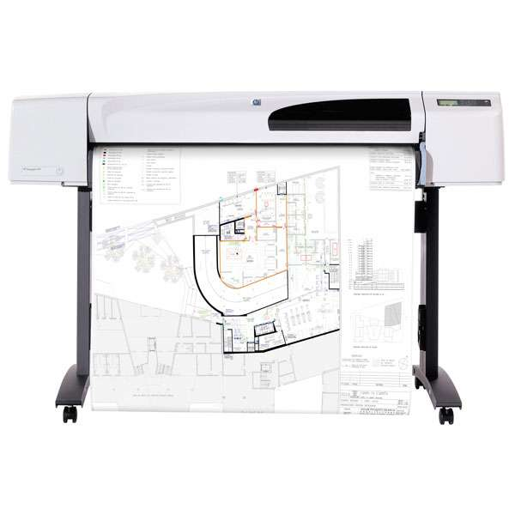
Σχεδιογράφος (2 από 2)
Σχεδιογράφους με κινούμενο χαρτί,
Συνδυασμός της κίνησης του χαρτιού και της πένας.
Το Υλικό του Υπολογιστή
26

Slide 27
Κάρτα ήχου (1 από 3)
Sound Board,
Είναι κάρτα επέκτασης και τοποθετείται σε μια ελεύθερη θύρα στο εσωτερικό του υπολογιστή,
Σήμερα είναι ενσωματωμένη,
Μας δίνει την δυνατότητα να αναπαράγουμε και να ηχογραφήσουμε ήχο και ομιλία,
Πρέπει να έχει μέγεθος δειγματοληψίας 16 bit και ρυθμό δειγματοληψίας 44.1 KHz,
DSP (Digital Sound Processor) είναι ο εξειδικευμένος επεξεργαστής που πραγματοποιεί την επεξεργασία του ήχου,
Το Υλικό του Υπολογιστή
27

Slide 28
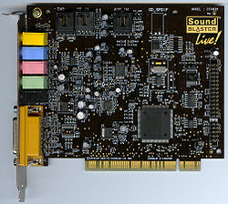
Κάρτα ήχου (2 από 3)
Βασικά Κυκλώματα:
ADC (Analog to Digital Converter),
DAC (Digital to Analog Converter ).
Το Υλικό του Υπολογιστή
28

Slide 29
Κάρτα ήχου (3 από 3)
Συνδέσεις:
Χρώμα | Λειτουργία
Ροζ | Αναλογική είσοδος ήχου για μικρόφωνο. (Συνήθως μονοφωνική)
Ανοιχτό μπλε | Αναλογική είσοδος ήχου. (στερεοφωνική)
Λαιμ πράσινο | Αναλογική γραμμή εξόδου για το κύριο στερεοφωνικό σήμα (εμπρόσθια ηχεία ή ακουστικά).
Μαύρο | Αναλογική γραμμή εξόδου για τα πίσω ηχεία.
Πορτοκαλί | S/PDIF Ψηφιακή έξοδος (μερικές φορές χρησιμοποιείται εναλλακτικά ως αναλογική γραμμή εξόδου για το κεντρικό ηχείο)
Το Υλικό του Υπολογιστή
29

Slide 30
Ηχεία – Ακουστικά
Speakers – headphones,
Για να ακούσουμε τον ήχο που παράγεται από την κάρτα ήχου,
Έχουν ενσωματωμένο ενισχυτή,
Πολλές οθόνες έχουν ενσωματωμένα ηχεία και μικρόφωνο.
Το Υλικό του Υπολογιστή
30

Slide 31
Συνθέτης ομιλίας (1 από 2)
Speech Synthesizer,
Κάρτα επέκτασης που συνοδεύεται από λογισμικό και δίνει την δυνατότητα στον υπολογιστή ηχητικής αναπαραγωγής ενός κειμένου,
Για άτομα με ειδικές ανάγκες.
Το Υλικό του Υπολογιστή
31

Slide 32
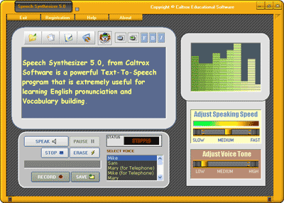
Συνθέτης ομιλίας (2 από 2)
Το Υλικό του Υπολογιστή
32

Slide 33
Τέλος Ενότητας

